Slide 1
PyBot
Выполнила Паламарчук Полина

Slide 2

Описание
PyBot – бот, который содержит справочный материал по основам языка программирования Python, а также может посоветовать некоторые полезные сайты и инструменты.

Slide 3
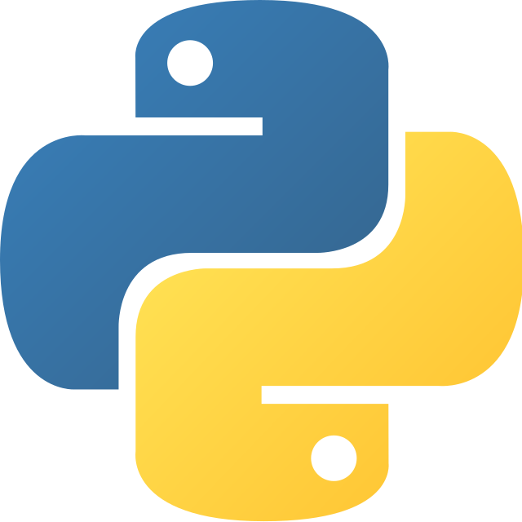

Технологии
Python
Telebot

Slide 4
Функции
def start(message) – приветствие, начальное меню
def bot_message(message) – вывод текста на соответствующие выборы пользователя в меню

Slide 5
Итоги работы
Создан бот-помощник по программированию на языке Python.
Возможные улучшения:
Расширение функционала;
Больше справочного материала, сайтов и инструментов;
Более удобный интерфейс.

